Slide 1
Unidad de Desarrollo Institucional Secretaría Ejecutiva Monterrey, Nuevo León, 2016
PLANEACIÓN ESTRATÉGICA Y OPERATIVA 2016

Slide 2
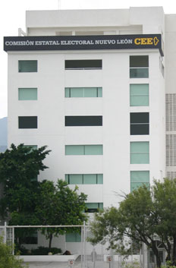
Del objeto de la Comisión Estatal Electoral
La Comisión Estatal Electoral es un órgano público, de carácter permanente, independiente en sus decisiones y autónomo en su funcionamiento, con personalidad jurídica y patrimonio propios.
Como instancia profesional, es responsable de la preparación, dirección, organización y vigilancia de los procesos electorales ordinarios y extraordinarios para la elección de Gobernador, Diputados y Ayuntamientos que se realicen en la entidad.
Constituida con estas características desde 1996, la CEE se ha convertido en un referente institucional en el estado de Nuevo León, garantizando los principios rectores de la función electoral: equidad, independencia, imparcialidad, legalidad, objetividad, certeza, definitividad, máxima publicidad y transparencia.
Fotografía de Archivo/ CEE

Slide 3
De los fines de la Comisión Estatal Electoral
Nuestro organismo tiene como fines, los siguientes:
Contribuir al desarrollo de la vida democrática y al fortalecimiento del sistema de partidos políticos; garantizando el cumplimiento de los principios rectores del proceso electoral, contenidos en la Constitución Política del Estado.
Garantizar a los ciudadanos el ejercicio de los derechos político-electorales y vigilar el cumplimiento de las obligaciones que les impone la Ley electoral para el estado de Nuevo León.
Garantizar la celebración periódica y pacífica de las elecciones para renovar a los integrantes de los Poderes Legislativo y Ejecutivo del Estado, así como de los ayuntamientos de los Municipios de la entidad.

Slide 4
De los fines de la Comisión Estatal Electoral
Garantizar que los actos y resoluciones electorales de su competencia se sujeten al principio de legalidad.
Velar por la autenticidad y efectividad del sufragio y por la imparcialidad de los organismos electorales.
Coadyuvar en la promoción y difusión de la cultura democrática, así como de los derechos y obligaciones de carácter político – electoral de los ciudadanos.

Slide 5
De la misión y visión de la Comisión Estatal Electoral
Para el logro de los fines, la CEE ha establecido como misión y visión:
MISIÓN
Organizar elecciones eficientes y confiables en Nuevo León; así como promover la participación de sus ciudadanos en la vida democrática.
VISIÓN
Para el año 2023 la Comisión Estatal Electoral será referente en América como el organismo con las mejores prácticas electorales.

Slide 6
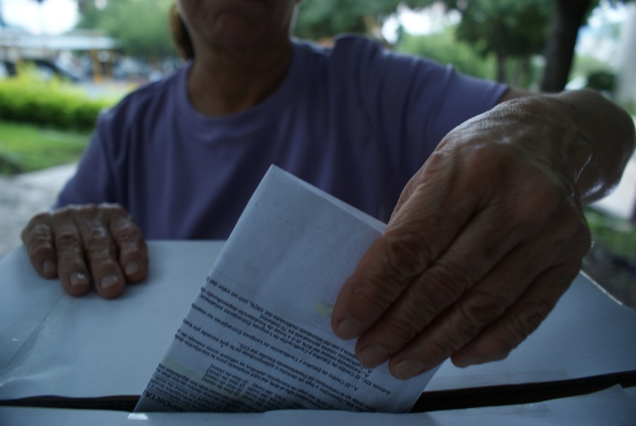
De las políticas de calidad de la Comisión Estatal Electoral
La mejora continua de nuestros procesos es el medio para contribuir con el desarrollo de la vida democrática y responder con eficiencia a sus requerimientos.
Fotografía tomada por Erislene Antalia Ibón González/ Quinto Certamen de Fotografía/ CEE 2014.
Organizar elecciones confiables, equitativas y eficientes que cumplan con las expectativas de los ciudadanos y garanticen los derechos de los partidos políticos y candidatos independientes
Fotografía tomada por Karla Daniela de la Garza Garza/ Quinto Certamen de Fotografía/ CEE 2014.

Slide 7
De los objetivos de calidad de la Comisión Estatal Electoral
Asegurar un proceso electoral confiable mediante la supervisión y automatización de nuestros procesos.
Implementar un proceso de mejora continua que asegure la adaptabilidad de nuestros procesos y convirtiendo las áreas de oportunidad en fortalezas.

Slide 8
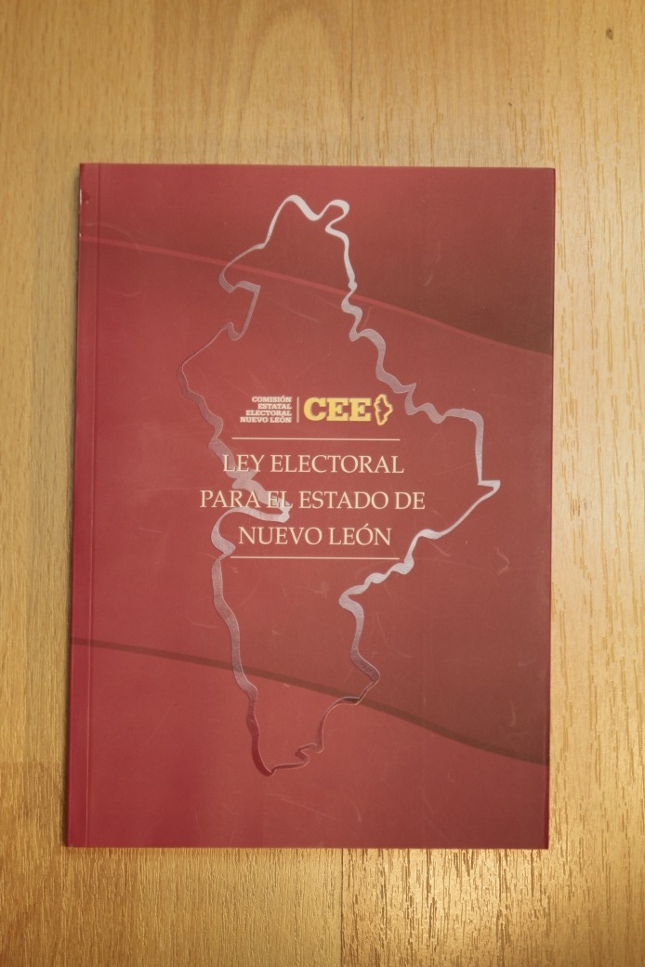
De la fundamentación jurídica para la Planeación de la Comisión Estatal Electoral
Con fundamento en los artículos 92, 97, fracciones V y VI, 99, 103, fracciones XII y XV, y 104, fracción I de la Ley Electoral del Estado de Nuevo León y los artículos 30, 31, 32, 36, fracciones I, II y V, 58, fracción I, 81 y 82, fracciones I y II del Reglamento de la Comisión Estatal Electoral y de las Comisiones Municipales Electorales del Estado de Nuevo León.

Slide 9
De los objetivos generales de la Planeación de la Comisión Estatal Electoral
Organizar, de manera sistemática, todos los proyectos y actividades de la Comisión Estatal Electoral, para ordenar funciones y atribuciones de la Secretaría Ejecutiva.
Controlar proyectos y actividades de la Comisión Estatal Electoral, para evaluar su gestión y ejecución, en términos de eficiencia y eficacia.
Dar puntual seguimiento a todos los proyectos y actividades de la Comisión Estatal Electoral, para verificar grados de avance y tomar las acciones correctivas correspondientes.

Slide 10
Programas Estratégicos
1.1 Operación ordinaria
1.1.1 Operación ordinaria
1.1.3 Mejora continua de la Comisión Estatal Electoral (aspectos normativos, administrativos y de gestión de servicios)
1.1.4 Campaña institucional permanente

Slide 11
Programas Estratégicos
1.2 Análisis, planeación, dirección y organización de los procesos electorales.
1.2.1 Mejora continua del Proceso electoral (aspectos normativos, procedimentales y organizacionales del Proceso Electoral)
1.2.2 Planeación normativa y organizacional de procesos electorales para la renovación de dirigencias partidistas

Slide 12
Programas Estratégicos
1.3 Sistema de Prerrogativas y Fiscalización a Partidos Políticos.
1.3.1 Prerrogativas y fiscalización a sujetos obligados
1.3.3 Constitución de nuevos partidos y asociaciones políticas estatales

Slide 13
Programas Estratégicos
1.4 Difusión de la cultura democrática.
1.4.1 Promover la educación cívico política en el estado de Nuevo León

